Slide 1
DCF
Better Life with Wireless
美好生活尽在无线

Slide 2
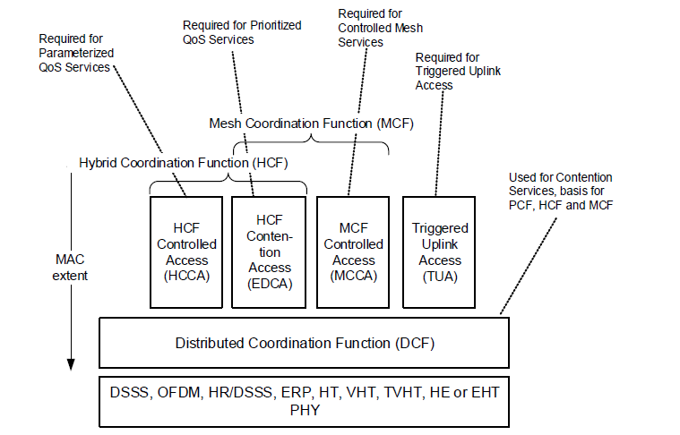
MAC architecture

Slide 3
DCF
DCF(distributed coordination function)是最基本的媒介访问协议。在传送数据之前，它会先检查无线链路是否处于空闲状态。为了避免冲突的发生，当某个传送者占据信道时，工作站会随机选定一段退避(Backoff)时间。此外, DCF使用ACK frame作为交付验证方法。如果没有收到ACK，发送方会安排重传。在某些情况之下，DCF可利用CTR/RTS清空技术进一步减少发生冲突的可能。
1: Access procedure
2: Data/ACK
3: RTS/CTS

Slide 4
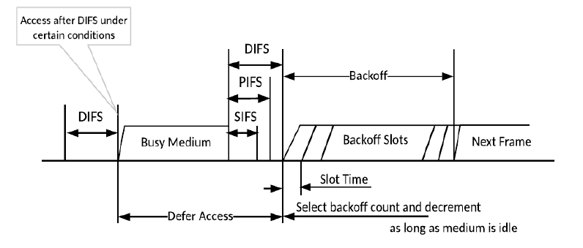
Basic access
Basic access规定了STA是否可以传输

Slide 5
CS mechanism
载波监听(carrier sensing)主要用来判断媒介是否处于可用状态。802.11具备两种载波监听功能:物理载波监听(physical carrier-sensing)与虚拟载波监听(virtual carrier-sensing)。
1: 物理载波监听
由物理层提供, 使用CCA (clear channel assessment)机制。
2 :虚拟载波监听
由MAC层提供, 使用NAV(Network Allocation Vector)机制。
只要其中有一个处于忙碌状态，媒介就会被认为忙碌，否则视为空闲。

Slide 6
物理载波监听使用两种空闲信道评估阈值
1: CCA/CS(CCA/CD, CCA/PD)，用于识别802.11物理层头部的preamble部分。监听的节点会不断采样信道信号，用其做相关运算，其计算值需要与CS_threshold进行判断。若大于，则认为检测到了一个信号，若小于则没有检测到。
Ieee802.11-2020 17.3.10.6
The start of an OFDM transmission at a receive level greater than or equal to the minimum modulation and coding rate sensitivity (–82 dBm for 20 MHz channel spacing, –85 dBm for 10 MHz channel spacing, and –88 dBm for 5 MHz channel spacing) shall cause CS/CCA to detect a channel busy condition with a probability > 90% within 4 us for 20 MHz channel spacing, 8 us for 10 MHz channel spacing, and 16 us for 5 MHz channel spacing.
2: CCA/ED,直接用物理层接收的能量来判断是否有信号进行接入。若信号强度大于ED_threshold，则认为信道忙，否则，认为信道空闲。
Ieee802.11-2020 17.3.10.6
The requirement to detect a channel busy condition for any signal 20 dB above the minimum modulation and coding rate sensitivity (minimum modulation and coding rate sensitivity + 20 dB resulting in –62 dBm for 20 MHz channel spacing, –65 dBm for 10 MHz channel spacing, and –68 dBm for 5 MHz channel spacing) is a mandatory energy detect requirement on all Clause 17 receivers.

Slide 7
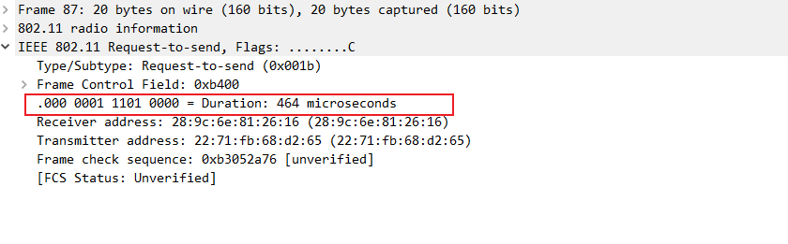
虚拟载波监听
802.11的帧通常会包含一个duration字段，用来预订一段媒介使用时间。NAV本身其实就是一个定时器，用来指定预计要占用媒介多少时间。工作站会将NAV设定为预计使用媒介的时间，这包括完成整个操作必须用的的所有帧。其他工作站会将NAV的值倒数至零。只要NAV的值不为零，就代表媒介处于忙碌状态。当NAV为零时，虚拟载波监听功能会显示媒介处于空闲状态。

Slide 8
DCF(Distributed coordination function)
IFSs帧间间隔(interframe spacing)
SIFS (short IFS), SIFS应在发送下面帧之前使用
Ieee802.11-2020 10.3.2.3.3
An (NDP) Ack frame, a TACK frame, a STACK frame, NDP PS-Poll-Ack frame, a (NDP) CTS frame;
A PPDU containing a BlockAck frame, NDP BlockAck frame, or BAT frame that is an immediate response to either a BlockAckReq frame or an A-MPDU;
A DMG CTS frame, a DMG DTS frame, a Grant Ack frame;
A response frame transmitted in the ATI, and the second or subsequent MPDU of a fragment burst;
A frame within a series of NDP sector training frames transmitted by an S1G AP after a sector training announcement;
An RTS frame that is sent as an immediate response to a PS-Poll(+BDT) frame.
DIFS
用于传送数据包和管理包
DIFS = aSIFSTime + 2 × aSlotTime
SlotTime
时隙是指的一个时间片段，在CSMA/CA中，节点竞争接入信道之前需要经过相应的随机回退(backoff)过程，其中backoff过程就是由很多个时隙所组成的。

Slide 9
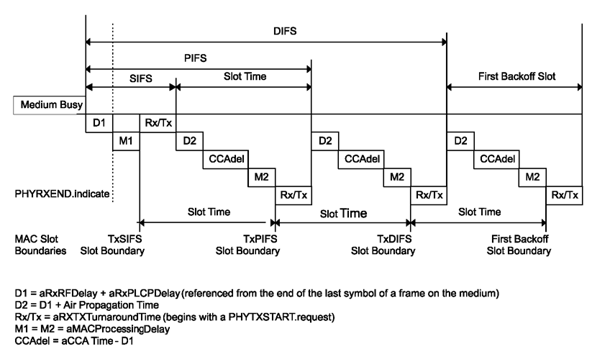
DCF timing relations

Slide 10
Backoff procedure for DCF
如果媒介忙，需要在DIFS之后再选择一个随机backoff时间。
Backoff Time = Random() × aSlotTime
Random为[0,CW]区间的伪随机整数
CW(contention window)
aCWmin <= CW <= aCWmax,
CW初始值为aCWmin，每当重传计数器累加，aCWmin移至下一个2的指数倍数。当CW达到最大值时就维持该值。
当帧传送成功或者retry达到retryLimit时，CW将会会重新设定为aCWmin。

Slide 11
Backoff procedure for DCF

Slide 12
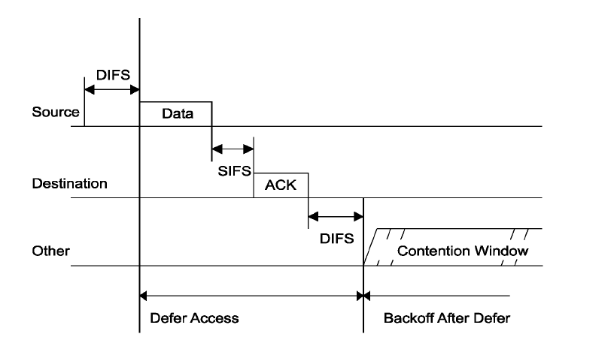
Data/ACK
ACK procedure: 802.11采用肯定确认机制。传送出去的帧都必须得到响应。
Ieee802.11-2020 10.3.2.3.3
The following frames require immediate acknowledgment:
Individually addressed Management frames other than Action No Ack frames
Individually addressed non-QoS Data frames
Individually addressed QoS Data frames with Normal Ack or Implicit BAR ack policy
BlockAck frames not sent in immediate response to A-MPDU
BlockAckReq frames
PS-Poll frames, which can be acknowledged by generating a Data frame
Otherwise, upon reception of a frame that requires immediate acknowledgment and, for an AP, with the ToDS subfield equal to 1,

Slide 13
Data/ACK
Recovery procedures and retransmit:一旦检测到错误，工作站需要负责重新发送。只要帧被重新发送，重试计数器(retry counter)就会累加。每个帧或者帧片段会分别对应到一个重试计数器。工作站本身有两个重试计数器: 短帧重试计数器与长针重试计数器。长度小于dot11RTSThreshold的帧被视为短帧；长度超过该阈值的帧则为长帧。根据帧的长度，可分别对应到长帧或短帧计数器。帧重试计数由零起算，只要帧传送失败即累加。当达到LongRetryLimit或者ShortRetryLimit时，将会丢弃该帧。

Slide 14
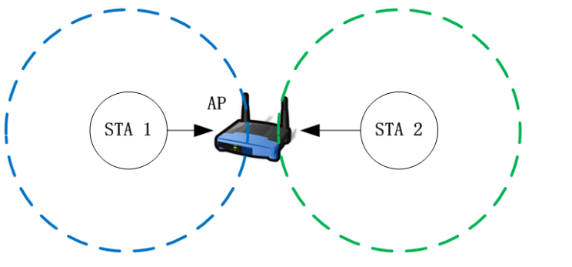
RTS/CTS
Hidden Node
下图场景，一个AP和两个station。STA1和STA2的发送范围无法互相覆盖，无法通过CS探测对方是否有发送数据。这会导致STA1和STA2同时向AP发送数据，从而AP无法正确接收数据。

Slide 15
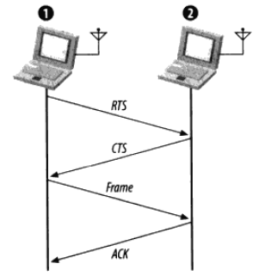
RTS/CTS
为了解决这个问题，故在DCF中，引入了RTS/CTS机制。
RTS(Request To Send) : RTS帧是一个单播帧，没有加密，其duration字段中填充包含后续发送过程中总体所需要时间。 CTS(Clear To Send) : 节点在收到CTS后，确认信道是空闲的，可以发送。CTS也是一个单播帧，没有加密，其duration字段包含除去RTS以及一个SIFS后，发送过程总体所需要时间。

Slide 16
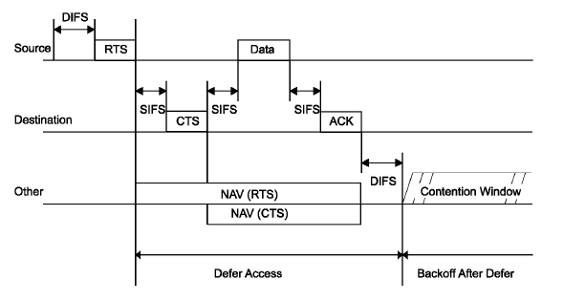
RTS/CTS
When use
MPDU length exceeds dot11RTSThreshold
RTS/CTS/data/ACK

Slide 17

Q & A
谢谢！

